Slide 1
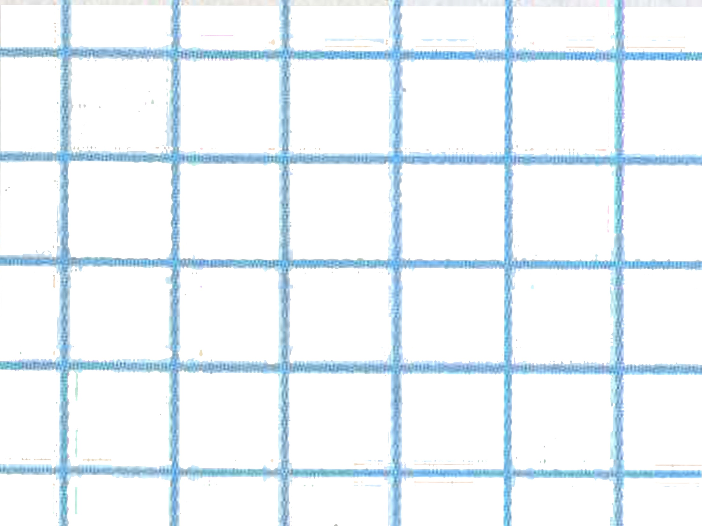
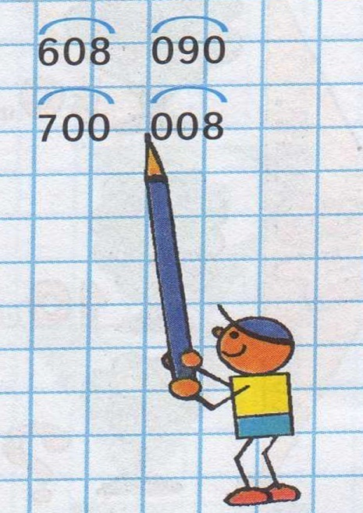
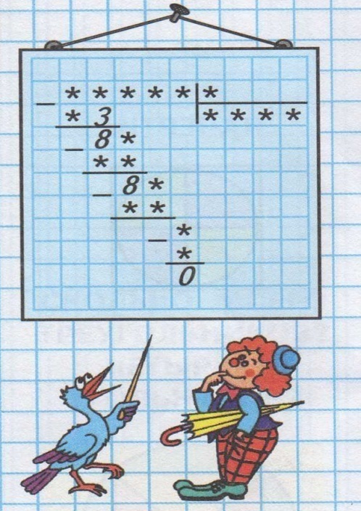

Урок
математики с элементами
Окружающего мира и литературы
5
4
Мультимедийное приложение
к уроку математики, 4 класс.
Автор: Аин Оксана Николаевна,
Учитель начальных классов
МОУ-СОШ № 19 г. Армавира,
Краснодарского края
5

Slide 2
Задание из мира литературы:
1. «БОГАТЫРИ И РАЗБОЙНИКИ»
Замени словесную запись числовой
-
=
Число
богатырей,
братьев
царевны
Лебеди
Число
богатырей в
«Сказке
о мертвой
царевне…»
Число
разбойников,
врагов
Али - Бабы

Slide 3
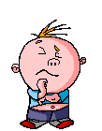
Математические задания:
2.Найдите неизвестные компоненты равенства, учитывая, что в пустых окошках все однозначные числа должны быть разными:
7

Slide 4
Задачки для ума:
1.Представьте число 21 тремя семёрками.
2.Предствьте число 70 тремя цифрами 7.

Slide 5
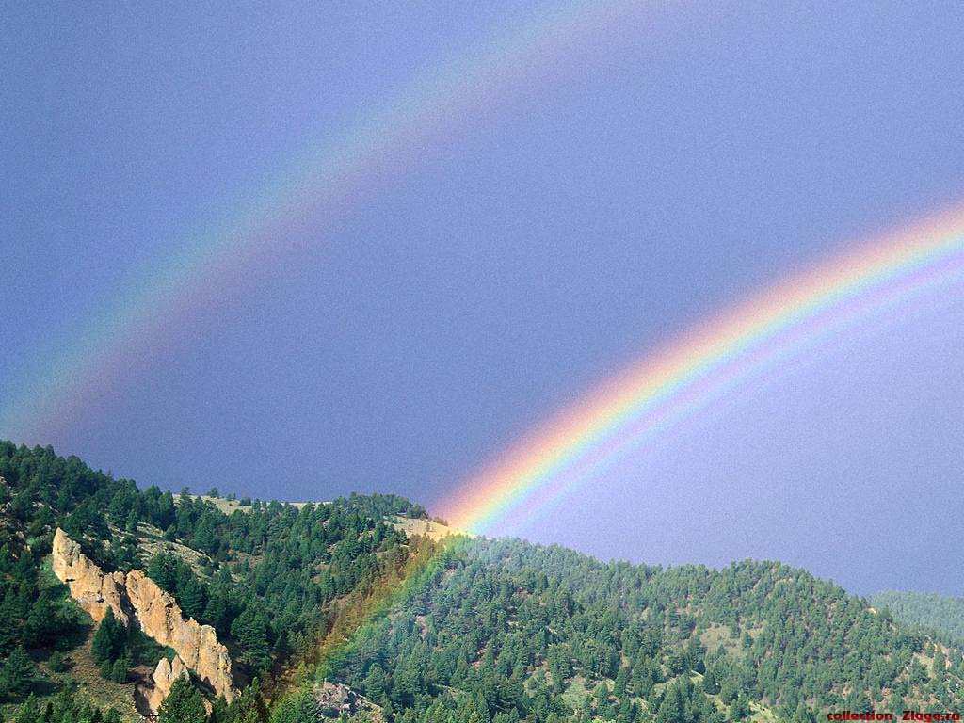
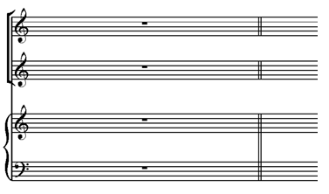
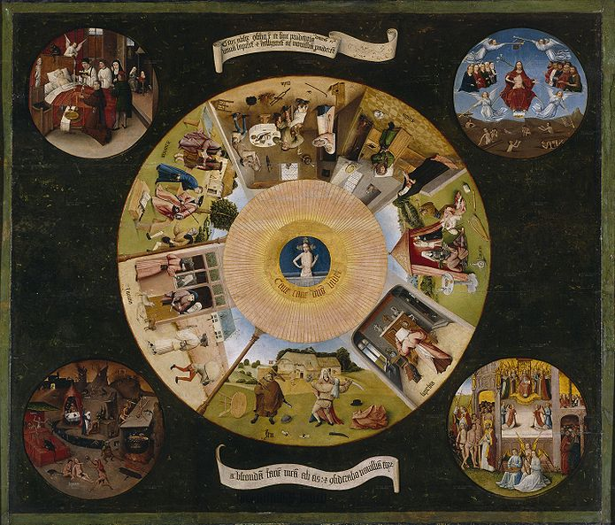
СЕМЬ НОТ В НОТНОМ СТАНЕ

Slide 6
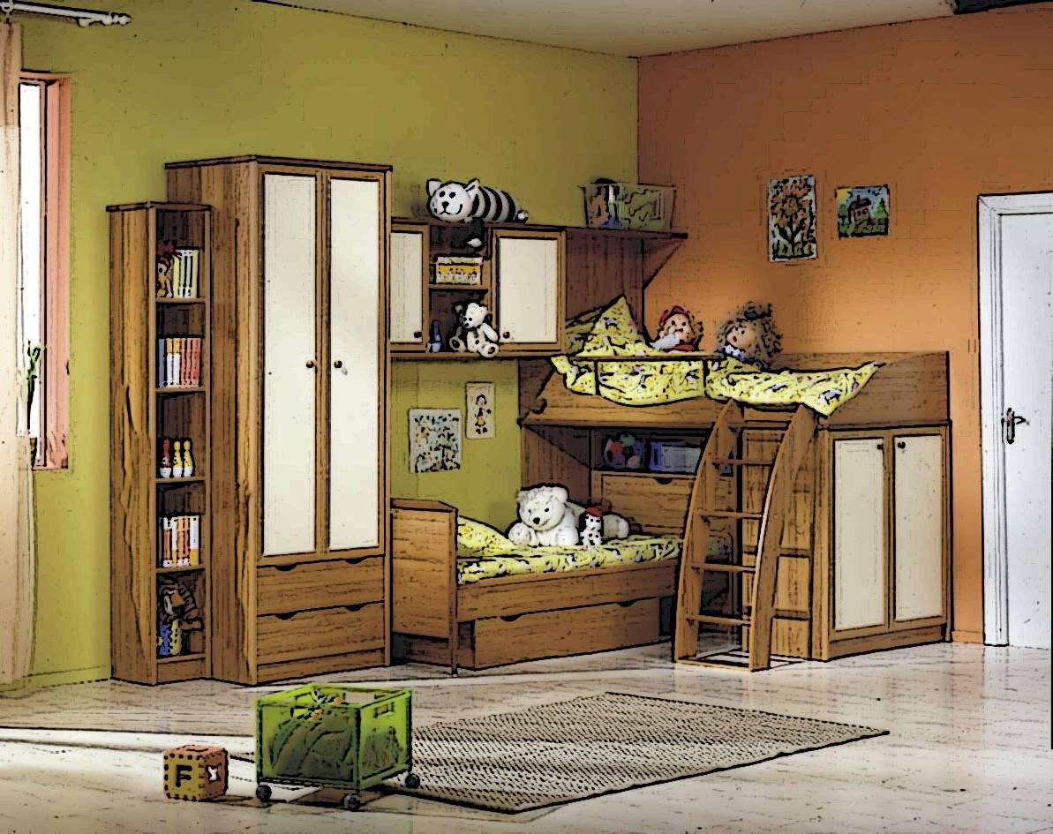
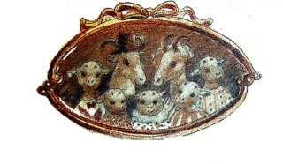
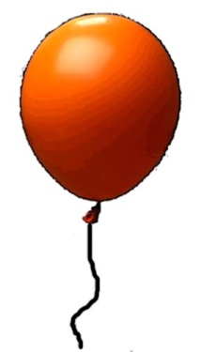
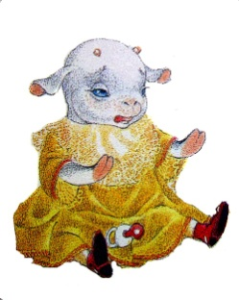
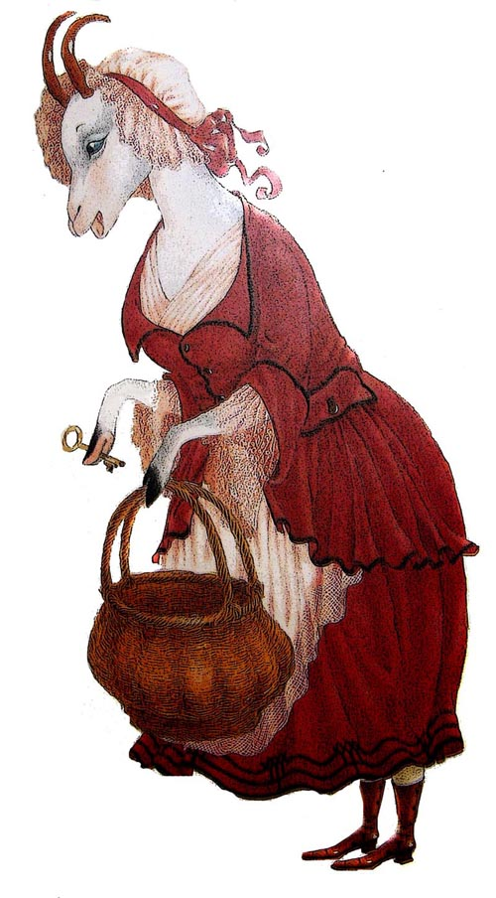
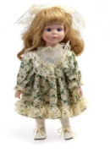
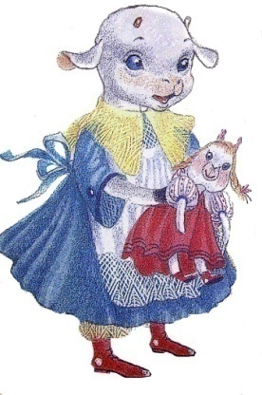
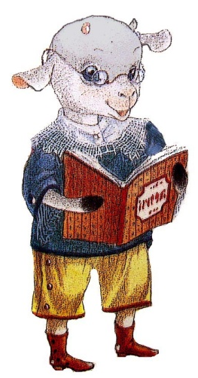
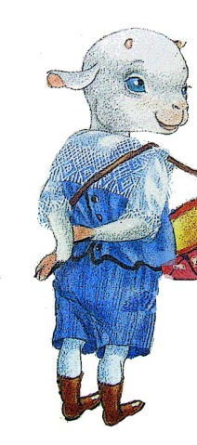
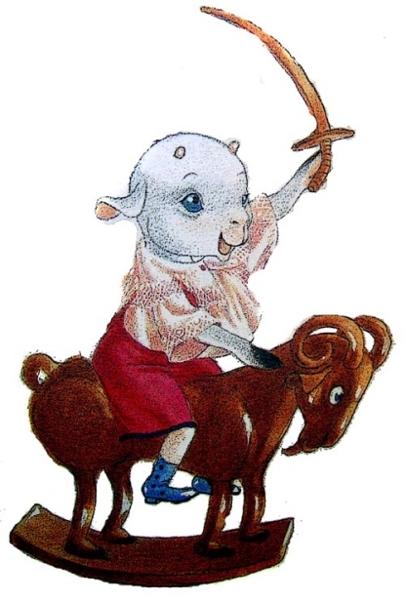
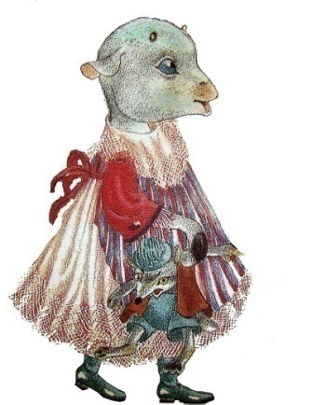
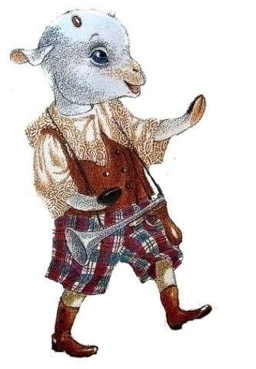




Slide 7
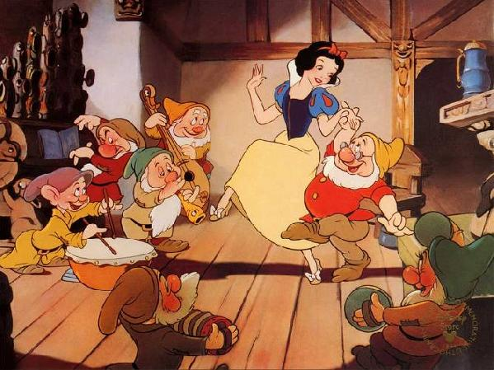
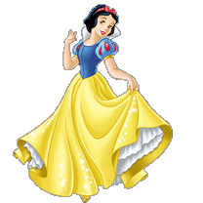

Slide 8
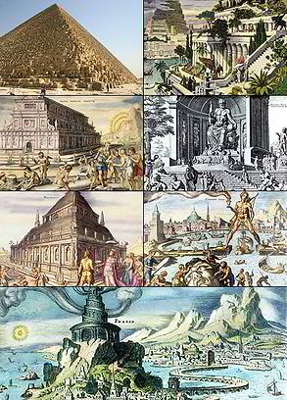
«СЕМЬ ЧУДЕС СВЕТА»

Slide 9
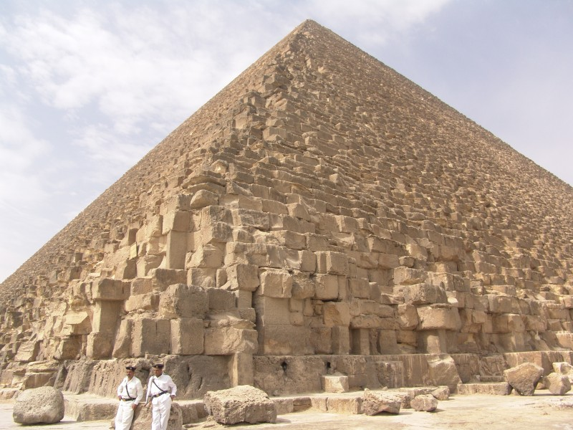
ПИРАМИДА ХЕОПСА

Slide 10
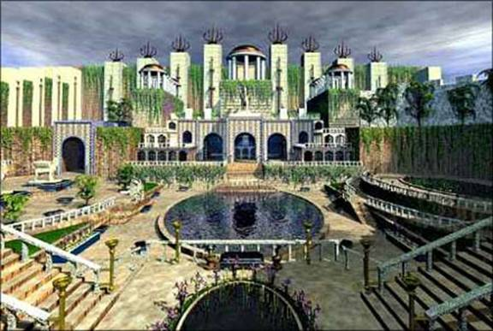
ВИСЯЧИЕ САДЫ СЕМИРАМИДЫ

Slide 11
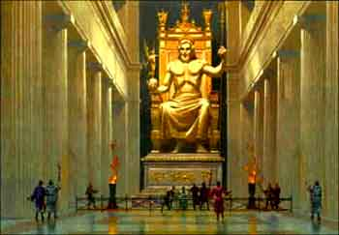
СТАТУЯ ЗЕВСА В ОЛИМПИИ

Slide 12
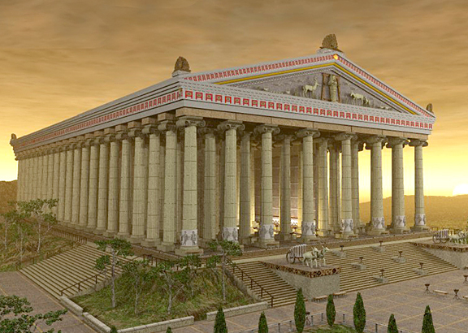
ХРАМ АРТЕМИДЫ

Slide 13
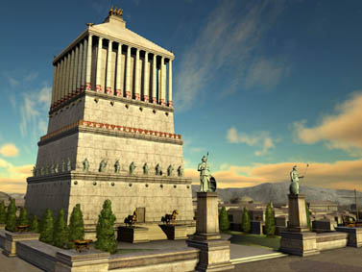
ГАЛИКАРНАССКИЙ МАВЗОЛЕЙ

Slide 14
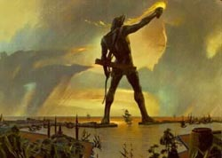
КОЛОССА РОДОССКОГО

Slide 15
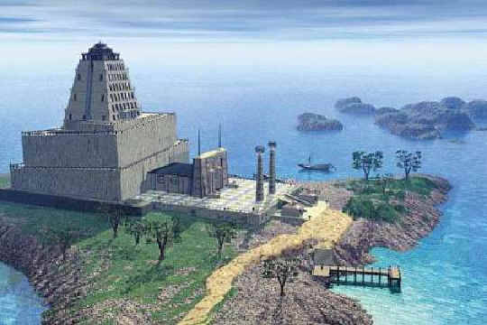
АЛЕКСАНДРИЙСКИЙ МАЯК

Slide 16
ХРАМ АРТЕМИДЫ
2754:9
АЛЕКСАНДРИЙСКИЙ
МАЯК
338х6
1200х2+79
СТАТУЯ ЗЕВСА

Slide 17
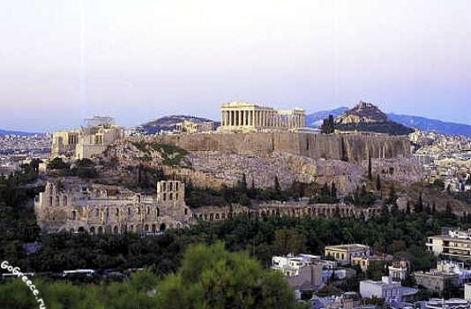
2479 лет назад
ОЛИМПИЯ

Slide 18
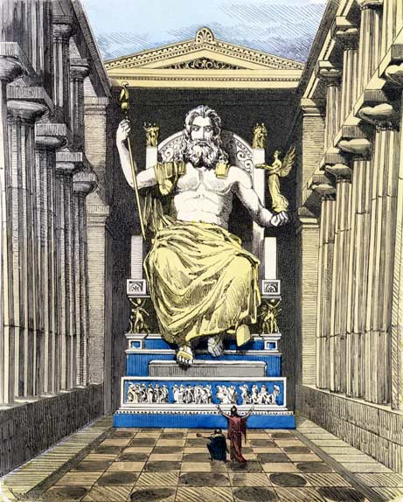
ЗЕВС – ВЕРХОВНЫЙ БОГ

Slide 19
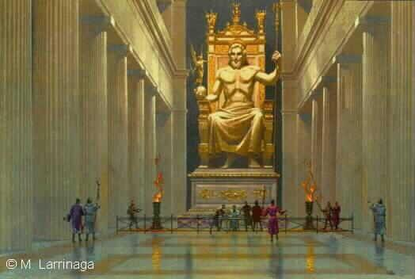
РЕШИТЕ ЗАДАЧУ:
На строительство храма Зевса собрали
549 кг золота и 726 кг серебра. Третью
часть всех драгоценных металлов
пустили на оформление культового
помещения. Сколько кг золота и
серебра пошло на оформление
культового помещения?

Slide 20
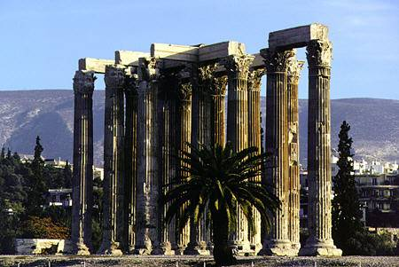
а = 64 м
в = 27 м
Р - ?
ХРАМ ЗЕВСА

Slide 21
34 – 14 = 20
ЦЕЛЛА – КУЛЬТОВОЕ ПОМЕЩЕНИЕ

Slide 23
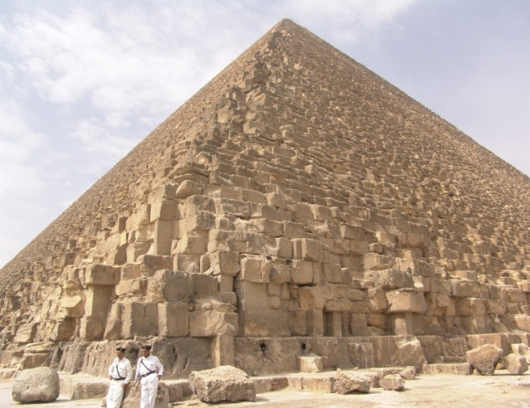

Slide 24
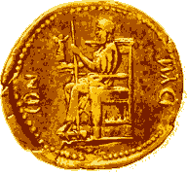
ДРЕВНЯЯ ГРЕЧЕСКАЯ МОНЕТА

Slide 25
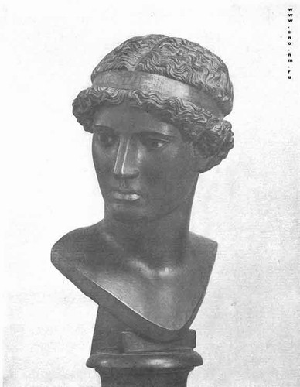
ФИДИЙ

Slide 27


П
А
Б
О
С
С
И
З
А
Р
У!
А
Б
Т
О

